Slide 1
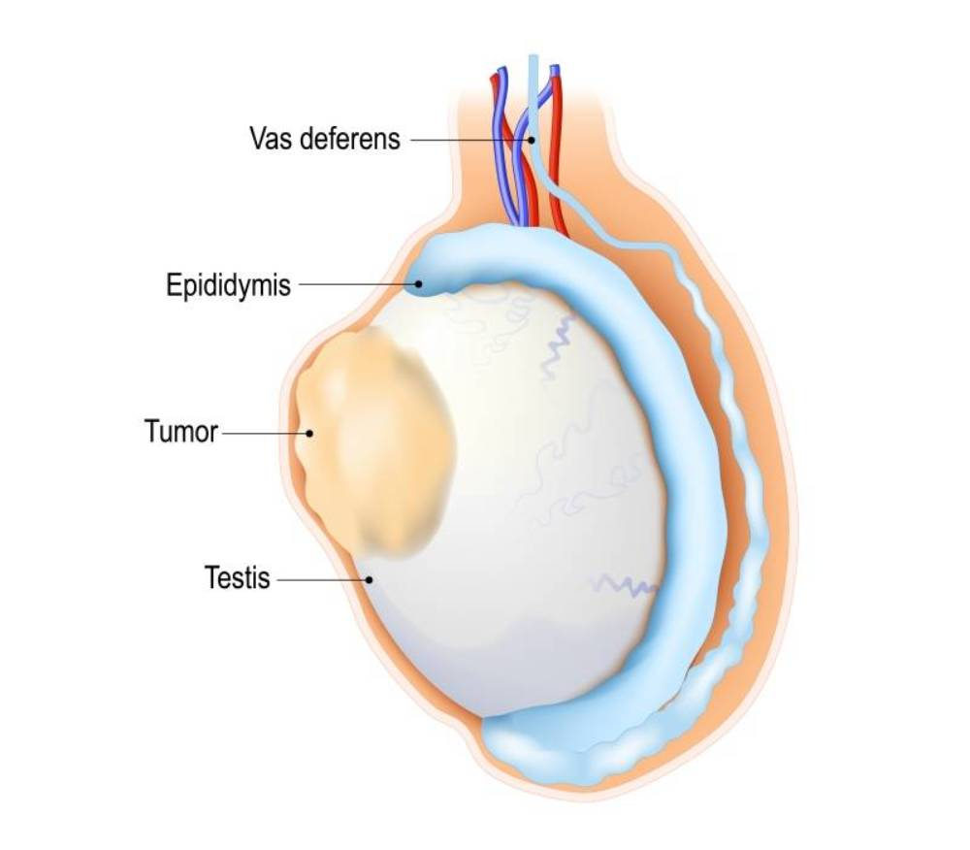
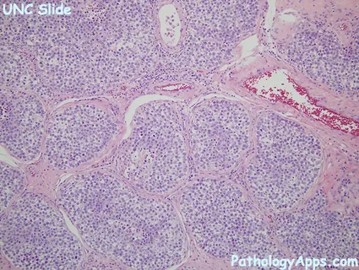
EVRE 1 SEMİNOM OLGULARINDA GÜNCEL YAKLAŞIMLAR
DR.BERKE BARUT

Slide 3
SEMİNOM
Testiküler karsinomlar , ortalama 33 tanı yaşı ile beraber , genç erkeklerde en sık gözlenen karsinomlardır.
Amerika birleşik devletlerinde bu hastaların %60’ında esas patolojiyi saf seminamatöz karsinom oluşturmaktadır.
Erken evre seminomlu hastaların tedavisi ile ilişkili doğal seyrin, terapötik sonuçların ve risklerin daha iyi anlaşılması, terapötik yaklaşımda bir takım değişikliğe yol açmıştır.

Slide 4
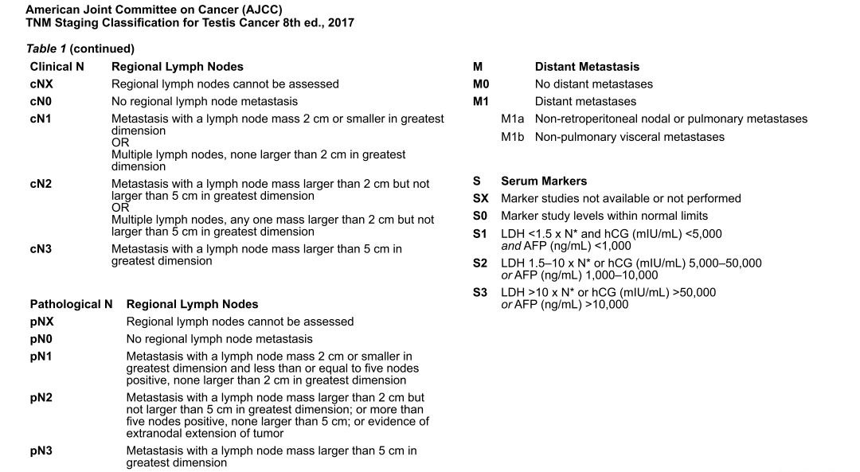
SEMİNOM EVRELENDİRMESİ

Slide 5
SEMİNOM EVRELENDİRMESİ

Slide 6
TEDAVİ YAKLAŞIMINDAKİ DEĞİŞİM
Yönetim stratejisindeki bu değişiklik, testiküler seminomlu hastaların %80'inden fazlasının tek başına orşiektomi ile tedavi edildiğini ve nüks eden hastaların çoğunun sonraki tedavi ile iyileştirilebileceğini gösteren çağdaş kanıtlara dayanmaktadır.
NCCN kılavuzları, evre 1A ve 1B seminomlu hastalar için tercih edilen yönetim stratejisi olarak orşiektomi sonrası sürveyansı önererek bunu yansıtmaktadır.

Slide 7
SADECE İZLEM?
Sürveyans ile takibin önünde bir takım engeller vardır. Yapılan bir çok çalışmada radyasyon onkologlarının sürveyans ile takip ettiği hasta bağımlı uyumsuzluğun beklenenden fazla olduğunu göstermiştir.
Yine araştırmalar bir sürveyans döneminden sonraki takiplerde genel sağkalımda düşüşe dikkat çekmektedir.

Slide 8
ÇALIŞMANIN AMACI
Bu çalışmada, Ulusal Kanser Veri tabanını (NCDB) kullanarak 2004 ve 2016 yılları arasında Amerika Birleşik Devletleri'nde evre 1A ve 1B seminom için adjuvan yönetimindeki çağdaş eğilimleri anlamaya çalışılmıştır.
NCDB, Amerika Birleşik Devletleri'nde yeni teşhis edilen tüm kanserlerin %70'ini kapsamakta olup ABD nüfusunun %27,8'ini örnekleyen SEER veri tabanından daha iyi temsil ettiği için NCDB veri tabanı baz alınmıştır.

Slide 9
VAKA SEÇİMİ
Vaka kaynağı olarak American College of Surgeons ve American Cancer Society’in desteklediği NCDB veri tabanı kullanılmıştır.
NCDB veri tabanı ABD’deki 1500 e yakın kurumdan verileri içermektedir.
NCDB testiküler karsinom verileri retrospektif bir yöntem ile tarandı.

Slide 11
VAKA SEÇİMİ
Patolojik evreleme, American Joint Committee patolojik kanser evreleme kılavuzları kullanılarak orşiektomi spesmenine dayalı olarak belirlendi.
Evre 1S hastalar ve evre 1 alt kategorisi ile ilgili bilgileri eksik olanlar çalışma dışı bırakıldı.

Slide 12
VAKA SEÇİMİ
Sürveyans , orşiektomi sonrası ilk 60 günde kemoterapi ya da radyoterapiden birini almamış hasta grubunu kapsamaktayken , orşiektomi sonrası 60 günde bu tedavi modalitelerinden birini alan hastalarda tedavi şeklini bu iki sınıf oluşturmuş.
İlk 60 günün cut-off değer olarak alınmasının nedenini önceki NCDB çalışma sonuçları oluşturmaktadır.
Multi-ajan kemoterapi alan hastalar çalışma dışında tutulmuştur.

Slide 13
ANALİZ YÖNTEMİ

Slide 14
ANALİZ YÖNTEMİ

Slide 15
SONUÇLAR
NCDB’ye veri sağlayan 1337 klinikten toplamda genel örneklemi 73.950 hasta oluşturdu.
Bunlardan 8686 tanesi ilgili kriterleri sağladı.
2425 ADJUVAN RT
8688 UYGUN ÖRNEKLEM
3004 VAKA TEK AJAN KT YADA RT ALDI(İLK 60 GÜN)
577 TEK AJAN KEMOTERAPİ
5682 TANESİ SÜRVEYANS İLE TAKİP EDİLDİ

Slide 16
SONUÇLAR
Tedavi ve sürveyans grupları arasında istatistiksel anlamlılık gösteren değişkenler arasında yaş, ırk, klinik tipi, sigorta durumu ve patolojik evre yer almıştır.
Tedavi modalitelerinden birini alan grubun yaş ortalaması 38.9 iken , sürveyans ile takip edilen hastalarda bu ortalama yaş 38.1 idi.
Tedavi modalitelerinden en az biri ile tedavi edilen grubun %93.8 ini beyaz erkekler oluşturmaktayken , %2.1 ini siyahi grup oluşturururken , sürveyans ile takip edilen grubun %91.3ü beyaz erkekleden oluşmaktayken , %3.5 i siyahi gruptan oluşmaktaydı.

Slide 17
SONUÇLAR
Tedavi modaliterinden en az biri ile aktif tedavi alan grubun %79.4’ü özel sağlık sigortasına sahipti , bu oran sürveyans ile takip edilen grupta %75.4’tü.
Tedavi alan gruptakilerin %63.6 sı EVRE IA iken , sürveyans ile takipteki grupta bu oran %69.2 idi.
Gruplar arasında Charlson skoru ve gelirler arasında istatiksel olarak anlamlı bir fark yoktu.

Slide 18
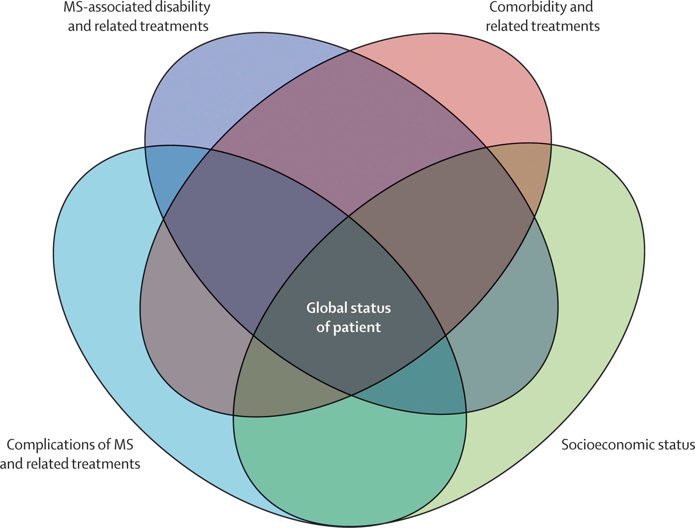
CHARLSON KOMORBİDİTE SKORU NEDİR ?
Charlson komorbidite indeksi (CCI), komorbid hastalıktan ölüm riskini tahmin etmek için doğrulanmış, basit ve kolayca uygulanabilen bir yöntemdir ve uzun vadeli prognoz ve sağkalımın bir prediktörü olarak yaygın şekilde kullanılmaktadır

Slide 19
CHARLSON KOMORBİDİTE İNDEKSİ

Slide 20
SONUÇLAR
2004 yılında hastaların %39.7 si sürveyans ile takip edilirken,%59.7’si adjuvan RT aldı. Vakaların yalnızca %0.3’ü tek ajan KT ile tedavi edilmekteydi.
Yıl başına sürveyans ile takip %3.9 , tek ajan KT ile takip %0.3 artış gösterirken , RT ye düşen dilim azalmıştır.
2016 yılında sürveyans ile takip %86.8 iken , tek ajan KT ile tedavi alanlar ,%8.6 yı oluşturnuştur.

Slide 22
SONUÇLAR
Toplamda 68 merkez yüksek hasta volümüne sahip merkez olarak nitelendirildi.
Bu yüksek hasta popülasyonuna sahip merkezlerde 2011 yılında sürveyans oranları %80 lerdeyken , aynı yıl içerisinde düşük volümlü olarak nitelendirilen merkezlerde bu oran %66.5 idi.
Aradaki bu fark 2016 yılına gelindiğinde kapanmaya başladı ve yüksek volümlü merkezlerde sürveyans %89.5 iken , düşük volümlü merkezlerde %85.9 idi.

Slide 23
SONUÇLAR

Slide 24
SONUÇLAR
Çok değişkenli analiz, yaş, tanı yılı, ırk ve gelirin adjuvan yönetim kararı üzerinde önemli bir etkisi olmadığını göstermiştir.
2014 ve 2016 yılları arasında Evre IA seminom teşhisi konan hastalar, yüksek hacimli bir merkezde görüldüklerinde, düşük hacimli bir merkeze göre, 2.32'lik bir olasılık oranıyla (OR) önemli ölçüde daha yüksek sürveyans alma şansına sahipti.
Bu adjuvan kararında EVRE IB olgularda aynı oran gösterilememiştir.

Slide 26
TARTIŞMA
Son 2 yıldaki veriler göstermiştir ki , Evre I seminom olguları sürveyans ile takip , kemoterapi ya da radyoterapi ile tedavi edilmesini durumunda %100 sagkalım oranına sahiptir.
Kemoterapi ve radyoterapinin uzun vadeli ve akut etkilerinin her geçen gün daha iyi anlaşılması ile NCCN ve Amerikan Üroloji Derneği tarafından sürveyans ana tedavi strajesidir.

Slide 27
TARTIŞMA
Yapılan bu çalışma da NCDB verilerinin 2004-2016 yılları arasında sürveyansın ana tedavi stratejisi olduğunu göstermiştir.
Leveridge ve ark. Ontario/Kanada da yaptığı bir çalışmada 2000 yılında evre I seminom olgularındaki sürveyans oranını %56 olarak tespit etmişken , 2010 yılında bu oran %84 olarak bulunmuştur.
Bu çalışmada sürveyans için tedavisiz süre ise 90 gün olarak belirlenmiştir.

Slide 28
TARTIŞMA
Yüksek hasta volümüne sahip merkezlerde ana strateji haline gelmesi daha erken olmuştur.2011 yılında bu merkezlerde oran %80 civarındaydı.
2009 yılında da NCCN klavuzlarında Evre IA/IB olgularda sürveyans önerilen tedavi stratejisi haline gelmiştir ancak ilginçtir ki sürveyans oranları o yıl içinde majör artış göstermemiştir.

Slide 29
TARTIŞMA
2011 yılında Avrupa Üroloji Derneği radyoterapi karşıtı tedaviyi ön plana sürmüş, bu da sürveyans oranlarında artışa enden olmuştur.
Bu düşüncenin ana nedeni ise radyoterapinin bu yaş grubundaki uzun dönem etkileridir.
Wymer ve ark. daha önce testis kanseri olan hastaların genellikle kılavuza yönelik olmayan bakım aldıklarını bildirmiştir. Guidelinelara uygun olmayan yönetiminin olumsuz etkilediği gösterilmiştir.

Slide 30
TARTIŞMA
Yüksek hasta sayısına sahip merkezlerde sürveyansın ana yönetim olarak uygulanma oranları , düşük hasta sayısına sahip merkezlere göre daha fazladır
Evre I Seminom için sürveyansın yüksek benimsenme oranları, daha fazla kaynak gerektirebilecek diğer tavsiyelerle karşılaştırıldığında uygulama kolaylığına da bağlanabilir. Nüfusa dayalı yönetim eğilimlerinin araştırılması, kanıta dayalı sağlık politikası konularında kullanılabilecek önemli bilgiler sağlamaya devam etmektedir.

Slide 31
TARTIŞMA
Tümör boyutuna ve rete testis invazyonuna göre daha fazla risk sınıflandırmasının evre 1 seminomda prognostik değer sunabileceğine dair kanıtlar vardır.
Bu verilerin sonraki analizi, bu amaç için yararlılıklarını sorgulamıştır.
NCCN kılavuzlarında yer almamakla birlikte, bu klinik belirteçler, evre 1A/B seminomlu bazı hastalarda tedaviyi doğrulamak için kullanılabilir.

Slide 32
TARTIŞMA
Ayrıca, bazı hastalar sürveyans protokollerine uyma konusundaki endişeler nedeniyle tedavi görmektedir.
Amerika Birleşik Devletleri'nde Evre IA/IB seminomu olan hastalar için sürveyans tercih edilen strateji olmaya devam ederken, bazı istisnai hastalara belki de ön adjuvan tedavi ile daha iyi yönetim sağlanabilmektedir. verilmektedir.

Slide 33
TARTIŞMA
Bu araştırmada 5 ve 10 yıllık sağkalım oranları adjuvan kemoterapi ve sürveyans konusunda karşılaştırıldı.
Bu veriler SVENOTECA çalışmasına benzer göstermektedir.Bu çalışmada adjuvan karboplatin tedavisinin 10 yıllık sağkalımları %98.5 iken , 10 yıllık sağkalım sürveyans kolunda %96.7dir.
Bu çalışmada sürveyans için 60 gün sınırının belirlenmesinin nedeni efektif bir sürveyans sağlayabilmektedir.
Yine aynı şekilde Evre 1A’da NCDB de hastalığın kendisine bağlı ölüme rastlanmamıştır

Slide 34
BENİ DİNLEDİĞİNİZ İÇİN TEŞEKKÜR EDERİM.

